Slide 1
2 класс УМК «Школа России»
Люблю природу
русскую
Осень.
Автор: Петык Е.В.
МКОУ «СОШ п.Ола»

Slide 2
К нам осень пришла
.

Slide 3
К нам осень пришла
!

Slide 4
К нам осень пришла
?!

Slide 5
К нам осень пришла
…

Slide 6
К нам осень пришла
!!

Slide 7
Листо ди Уро пад Дож зки Лу жи Заморо жай

Slide 9
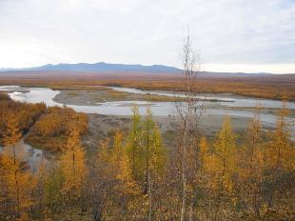
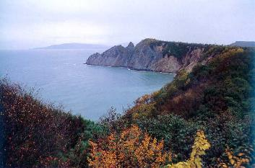
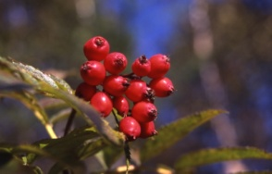

Slide 10
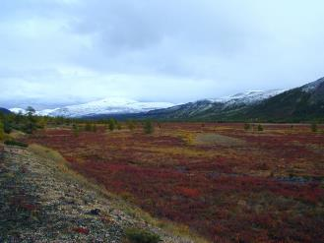
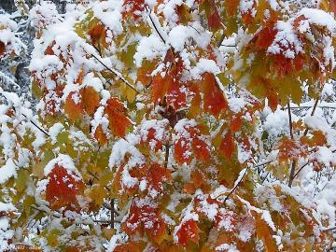
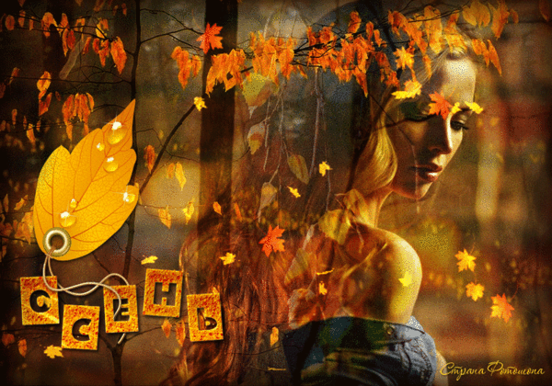
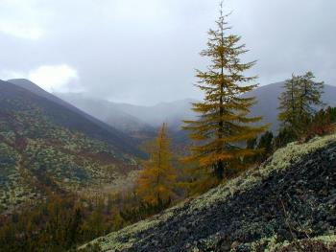

Slide 11
На кустах и деревьях пожелтела листва.
По дорожкам ветер кружит сухие листья.
По небу плывут серые тучи.
Медленно кружась в воздухе, падают
и падают с берез легкие, невесомые желтые кораблики.
От дерева к дереву протянулись тонкие серебристые нити
легкой паутины.
Мелкий холодный дождь моросит весь день.
Пролетают первые снежинки.
Еще цветут поздние цветы.

Slide 12
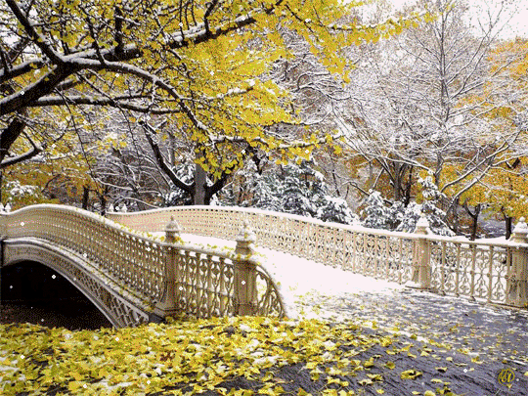

Slide 14
Осень. Обсыпается весь наш ..... сад.
Листья пожелтелые по ветру летят.
А. Толстой

Slide 15
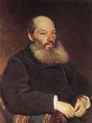
С вечера всё спится,
На дворе темно,
Лист ...... валится,
Ночью ветер злится
да стучит в окно.
А. Фет

Slide 16
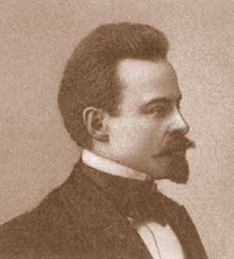
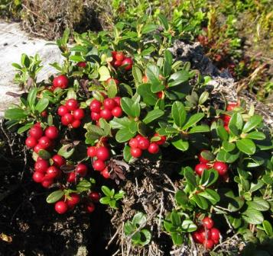
Поспевает ….,
Стали дни … ,
И от … крика
В сердце стало …
К.Бальмонт

Slide 17
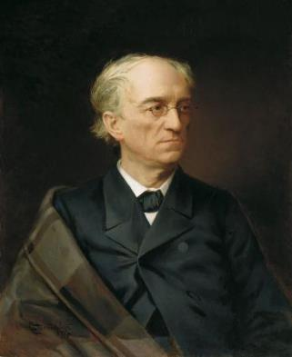
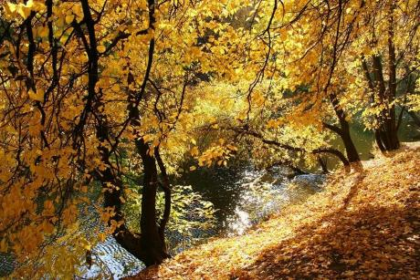
Есть в осени …
Короткая, но ….. пора.
Весь день стоит как бы…
И …. вечера.
Ф. Тютчев

Slide 18
Соедини название произведения с фамилией автора
А. Плещеев «Сухие листья...»
М. Пришвин «Осень наступила...»
В. Брюсов «Осеннее утро»
С. Есенин «Хитрые грибы»
В. Берестов «Закружилась
листва золотая...»

Slide 19
Изобразительно – выразительные средства языка
Олицетворение-
Сравнение-
Эпитет-
перенесение человеческих
качеств на неодушевлённые предметы,
явления, животных.
сопоставление одного
предмета с другим по принципу их сходства
образное определение

Slide 20
Определи средства художественной выразительности
олицетворение сравнение эпитет
день, как бы хрустальный паутины тонкий волос грачи, как сеть мелькали | золотая листва бедный сад тусклый ветер | серп гулял . осень проснётся и заплачет ветер злится

Slide 21
Придумай небольшое стихотворение. Можешь использовать рифмы – подсказки:
____________________ осень
__________________спросим
___________________летели
______________________сели
__________________ шуршат
__________________листопад
____________________капала
___________________плакала

Slide 22
если вам понравилось выполнять предложенные
задания, и вы с ними справились
если не всё получилось
если не понравилось и было трудно

